Slide 1
Today’s Coffee
Coffee & Coding
이동환 장익순 천화평 박상현 류경식

Slide 2
목차
1. 개발 배경
2. 구현 목표
3. 프로젝트 산출물
1)프로젝트일정
2)요구사항 정의서
3)단위업무 정의서
4)유즈케이스 다이어그램
5)클래스 다이어그램
6)시퀀스 다이어그램
7)ERD(논리)/ERD(물리)
8)테이블 정의서
4. 개발 환경
5. 프로그램 시연
6. 팀 소개와 느낀점

Slide 3

1-1. 개발 배경 (사유)
카페에서 매일매일 새로운 커피를 제조하여 판매하는 ‘오늘의 커피’ 라는 메뉴를 참고하여 웹 페이지 사용자들에게 매일 새롭고 유익한 정보를 제공하는 사이트를 떠올리게 됐음.

Slide 4
1-2. 개발 배경 (목적)
카페를 방문한 사람들이 ‘오늘의 커피’ 를 마시며 하루하루 커피의 색다른 맛과 향을 즐기듯이, 현대 사회의 바쁘고 혼잡한 정보의 바다 속에서 사용자들 각각의 입맛에 맞는 정보를 제공하여 잠깐의 여유와 소소한 즐거움을 느끼길 바라는 마음으로 이 주제를 선정하게 되었음.

Slide 5


2. 구현 목표 - 벤치마킹 사이트와의 차별성
관리자만이 게시글을 작성하여 정보를 제공함.
2. 검색 기능이 세분화 되지 않음.
카테고리가 단조로움.
사용자 모두 각자 글을 등록하며 정보를 공유.
2. 검색 기능을 세분화하여 제공.
뚜렷한 4가지의 카테고리화.

Slide 6









3. 개발 환경
1. O/S
2. Server
3. DBMS
4. 개발 언어 및
프레임워크
5. 개발 툴

Slide 7
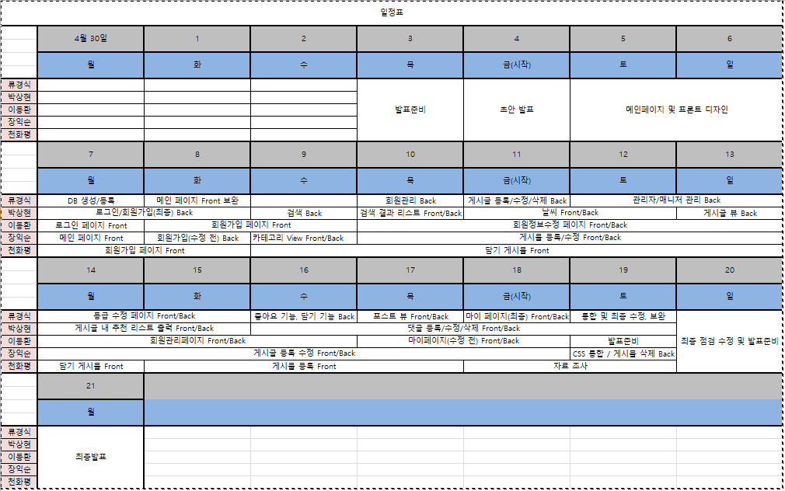
4. 프로젝트 산출물 (01-프로젝트 일정)

Slide 8
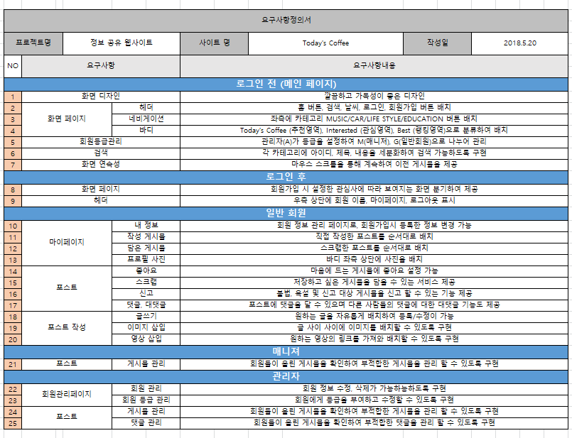
4. 프로젝트 산출물 (02-요구사항 정의서)

Slide 9
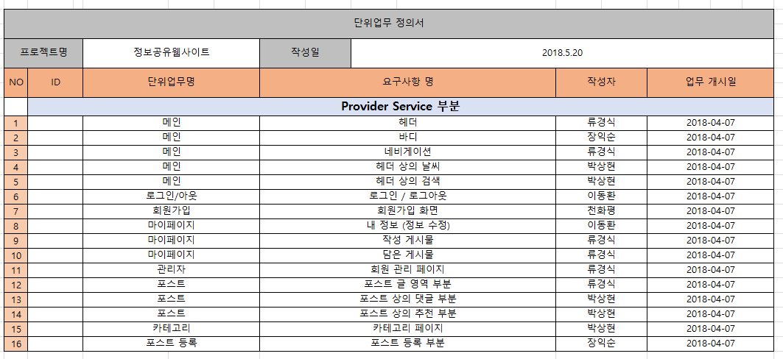
4. 프로젝트 산출물 (03-단위업무 정의서)

Slide 10
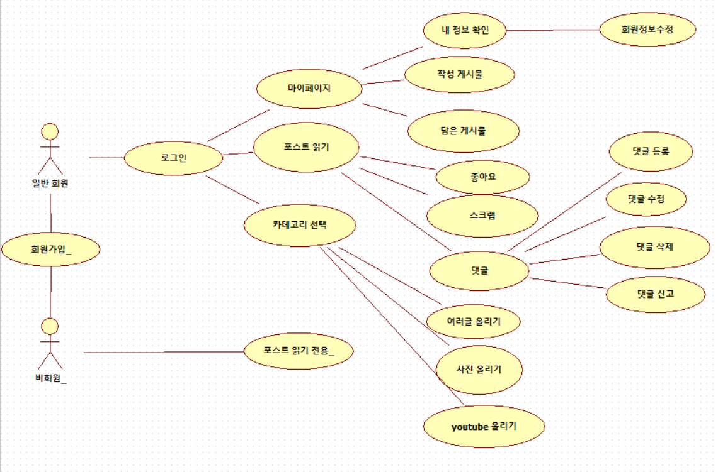
4. 프로젝트 산출물 (04-유즈케이스 다이어그램 : 일반회원)

Slide 11
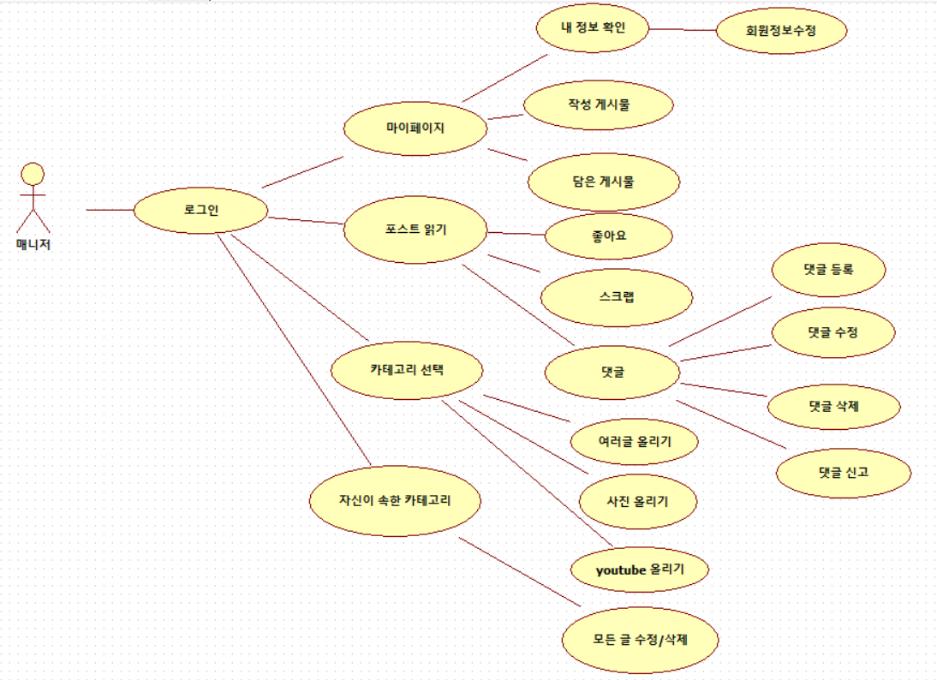
4. 프로젝트 산출물 (04-유즈케이스 다이어그램 : 매니저)

Slide 12
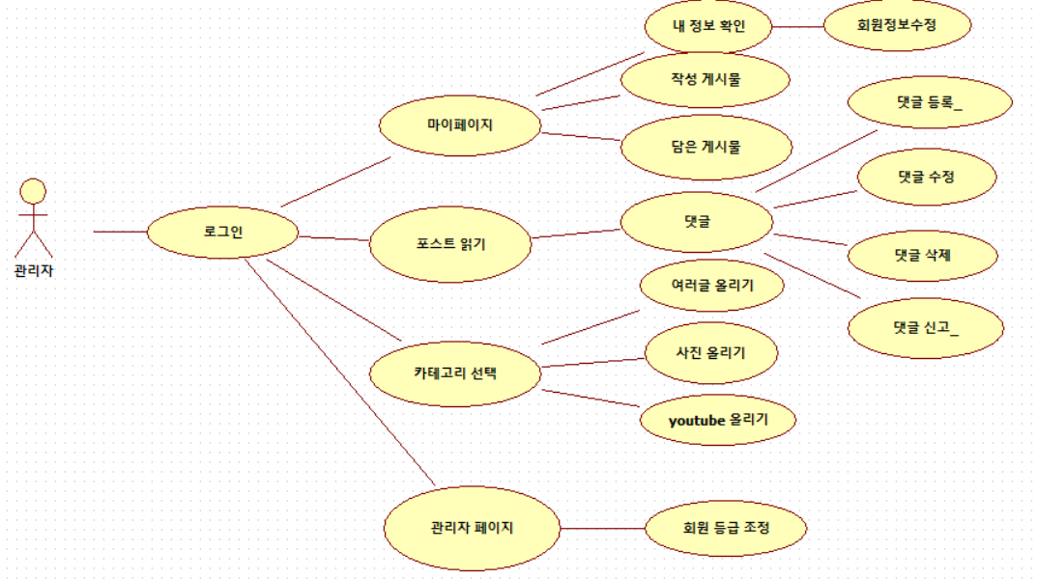
4. 프로젝트 산출물 (04-유즈케이스 다이어그램 : 관리자)

Slide 13
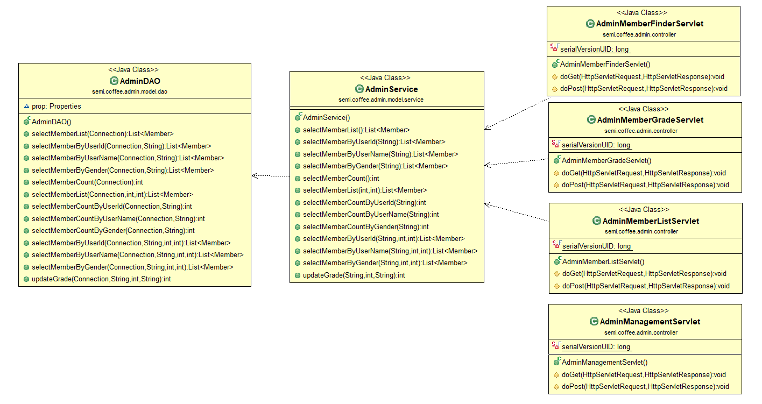
4. 프로젝트 산출물 (05-클래스 다이어그램 : Admin)

Slide 14
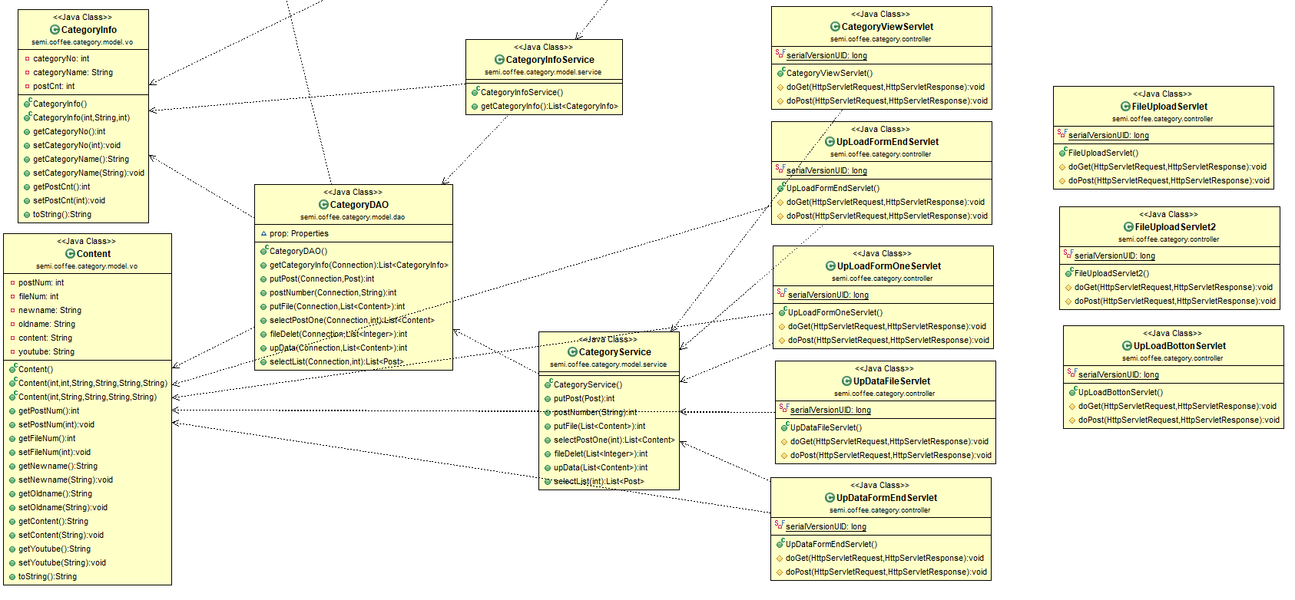
4. 프로젝트 산출물 (05-클래스 다이어그램 : 카테고리)

Slide 15
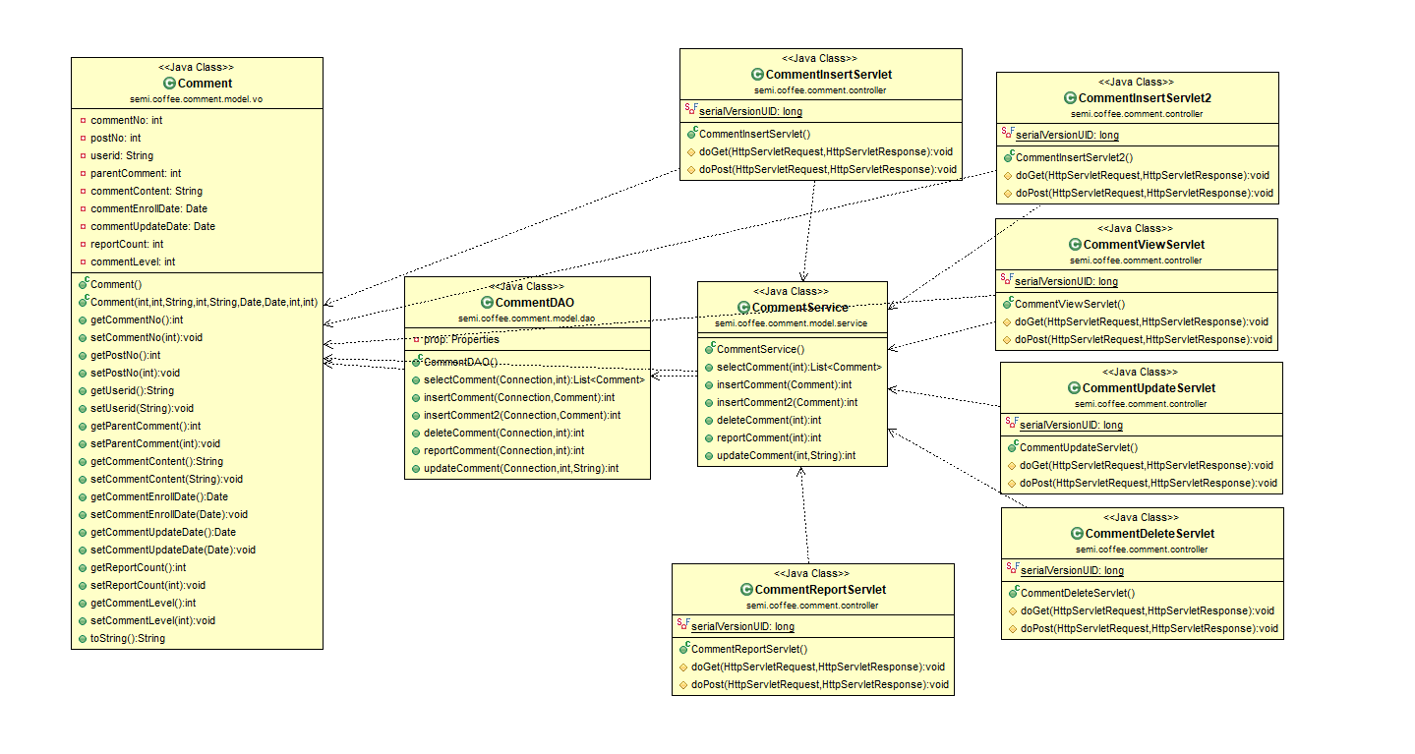
4. 프로젝트 산출물 (05-클래스 다이어그램 : 커멘트)

Slide 16
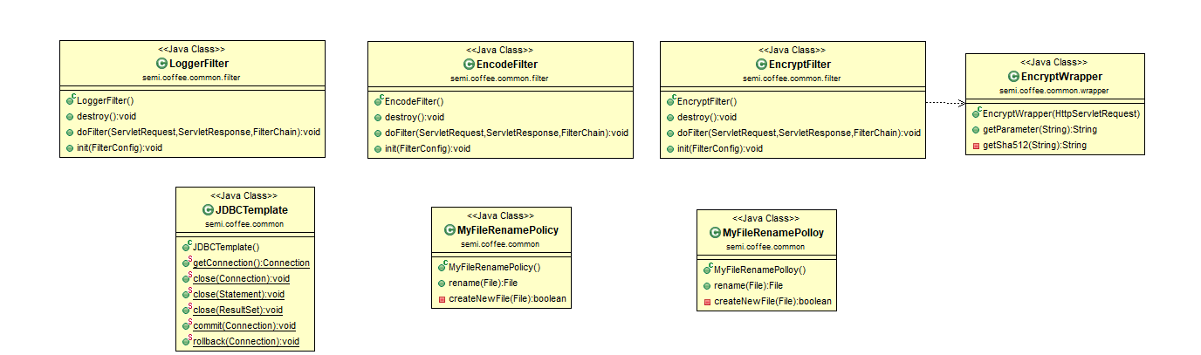
4. 프로젝트 산출물 (05-클래스 다이어그램 : Common)

Slide 17
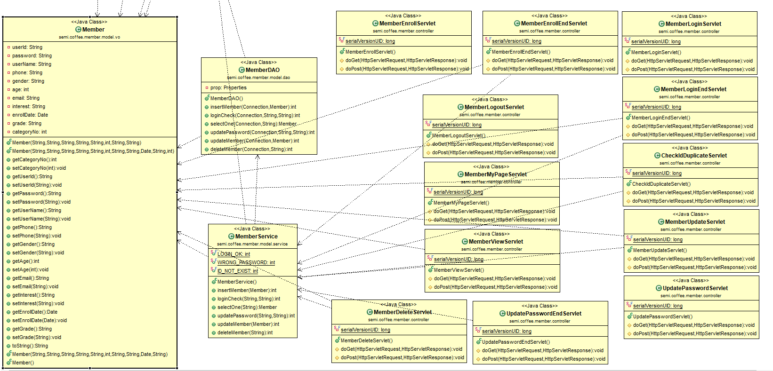
4. 프로젝트 산출물 (05-클래스 다이어그램 : 멤버)

Slide 18
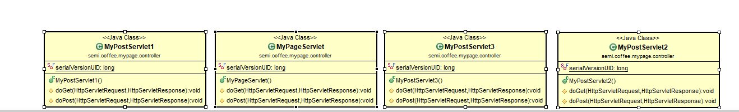
4. 프로젝트 산출물 (05-클래스 다이어그램 : My Page)

Slide 19
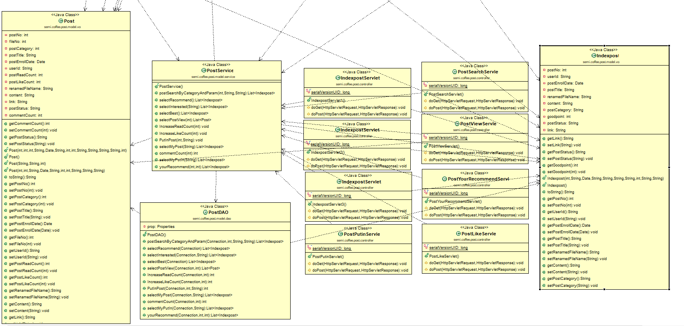
4. 프로젝트 산출물 (05-클래스 다이어그램 : Post)

Slide 20
4. 프로젝트 산출물 (06-시퀀스 다이어그램)

Slide 21
4. 프로젝트 산출물 (07-ERD(논리/물리))

Slide 22
4. 프로젝트 산출물 (08-테이블 정의서)

Slide 23
5. 프로그램 시연
Today’s Coffee

Slide 24
6. 팀 소개와 느낀 점
Coffee & Coding
류경식 (팀장)
박상현
장익순
이동환
천화평

Slide 25
QnA
Thank you

